Slide 1
１０．泉北ニュータウン（ニュータウンの再生） 【総論】
１．エリアの状況
・泉北ニュータウンは、高度経済成長期の住宅需要に応えるため、千里ニュータウンに次いで、約1.3倍の規模で開発された勤労者のまち。
２．エリアの課題
・1967年のまちびらきから、55年が経過。緑豊かな住環境のまちとして成長してきたが、人口減少や高齢化の進展、社会環境の変化などにより、建物等の老朽化の問題に加え、アメニティ、コミュニティ、サービスの低下や生活スタイルの変化、空き家の増加など、新たな課題に直面している。
３．近年の動向
・泉北ニューデザイン推進協議会において、「SENBOKU New Design」に基づき、再生に向けた取組を実施。
４．将来像
・泉北NTにおける50年以上にわたる歴史や人々の生活を尊重すると同時に、新たな価値を創造し、新たな層を呼び込むことができる都市、画一的な住宅中心であった「ベッドタウン」から、魅力的で暮らしやすい「より豊かなまち」へと変革し、その価値を高める。
・今後の社会環境の変化に対しても常に変革し、新たな価値を創造し続け、持続発展するために生み出された泉北NTの価値を皆で共有し、次世代に引き継いでいくことが重要。
1965年(S40) | 事業計画決定（事業主体：大阪府）
1967年(S42) | まちびらき
1999年(H11) | 大阪府立大型児童館「ﾋﾞｯｸﾞﾊﾞﾝ」開業
2010年(H22) | 泉北ﾆｭｰﾀｳﾝ再生府市等連携協議会設立、 「泉北ﾆｭｰﾀｳﾝ再生指針」（堺市）策定。
2011年(H23) | 泉ケ丘駅前地域活性化ﾋﾞｼﾞｮﾝ策定(2015.1改訂)
2012年(H24) | 泉北ﾆｭｰﾀｳﾝ公的賃貸住宅再生計画策定(2022.4最終改定)
2015年(H27) | 泉北ﾆｭｰﾀｳﾝ近隣ｾﾝﾀｰ再生ﾌﾟﾗﾝを策定（堺市）
2017年(H29) | 「泉北ﾆｭｰﾀｳﾝまちづくりﾌﾟﾗｯﾄﾌｫｰﾑ」設立
2019年 (H31,R1) | 府営住宅活用地等に関するｻｳﾝﾃﾞｨﾝｸﾞ型市場調査実施 近畿大学との土地売買（府第1期及び堺市）
2021年(R3) | 「ﾋﾞｯｸﾞﾊﾞﾝ」堺市へ譲渡 「SENBOKU New Design」策定（堺市） 「泉北ﾆｭｰﾃﾞｻﾞｲﾝ推進協議会」名称変更
2022年(R4) | 「泉北ﾆｭｰﾀｳﾝ公的賃貸住宅活用地の活用ｺﾝｾﾌﾟﾄ(ﾃｰﾏ)案」策定 近畿大学との土地売買（府第2期）

Slide 2
１０．泉北ニュータウン（ニュータウンの再生）
○取組状況及び今後のスケジュール
凡例（案）
調査
（～制度設計
・事業者選定等）
実施
（制度創設～適用
・着工～竣工）
成果
（制度適用開始
・供用開始～）
青字は2014年度以降現時点までの取組項目
赤字は今後の取組項目
年度 |  | 2014 (H26) | 2015 (H27) | 2016 (H28) | 2017 (H29) | 2018 (H30) | 2019 (R1) | 2020 (R2) | 2021 (R3) | 2022 (R4) | 2023 (R5) | 2024 (R6) | 2025 (R7) | 2026 (R8) | 2027 (R9) | 2028 (R10) | 2029 (R11) | 2030 (R12)
泉ヶ丘駅前 地域活性化
 | 近畿大学 医学部 ・病院 立地
泉北ニュータウン 公的賃貸 住宅再生
タウン管理財団所有の
資産を民間へ譲渡
（2014年）
旧高倉台西小学校
活用事業
・大阪健康福祉短期大学開設
・南海電鉄「泉ケ丘駅前活性化計画」公表
泉ヶ丘駅前地域
活性化ビジョン
（2010年策定、2015年改訂）
まちびらき
50周年事業
近大医学部・病院開設に伴う環境整備実施
（歩行者通行環境対策など）
府営三原台第１住宅
建替開始
・第1期工事完了
・第2期工事完了
設置に関する
協定締結
（堺市、府、近大）
建設工事
開設予定
・第1期及び堺市
土地売却
・第2期
土地売却
泉北ニュータウン
再生指針
（2010年）
・SENBOKU New Design
（2021年）
府営住宅活用地の公募
（2024年以降順次公募予定）
泉北ニュータウン
公的賃貸住宅再生計画
（2011年策定、2022年最終改定）
泉北ニュータウン
まちづくりプラットフォーム
設立（2017年）
・「泉北ﾆｭｰﾀｳﾝ公的賃貸住宅活用地の活用ｺﾝｾﾌﾟﾄ(ﾃｰﾏ)案」
（2022年）
○『泉北ニュータウン』エリアの担当部局一覧
・大阪府：都市整備部住宅建築局、大阪都市計画局

Slide 3
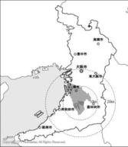
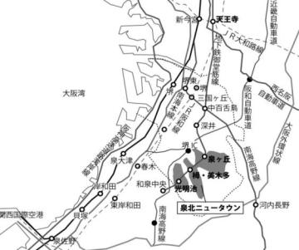
１０．泉北ニュータウン（ニュータウンの再生）
【概要】
位置 ：大阪府堺市南区、和泉市 大阪市内中心部からおよそ20km
まちびらき： 1967年 まちびらきから55年が経過。 大阪府企業局（当時）が開発。
開発面積： 約1,557ha（うち堺市1,511ha） 千里ニュータウンの約1.3倍、多摩ニュータウン(日本最大規模)の5割
居住人口： 約11.7万人(2021年9月末) ピーク時約16.5万人（1992年） 千里ニュータウンの1.4倍、
多摩ニュータウン(日本最大規模)の約7割。
住戸数： 約5.9万戸 うち約半数（約2.8万戸）が公的賃貸住宅
府営住宅 14,476戸（2021年） UR賃貸住宅 7,889戸（2021年）
府公社賃貸住宅 5,332戸（2021年） 集合住宅 14,180戸（2021年）
戸建住宅等 17,501戸（2021年）
交通(鉄道)： 泉ケ丘駅から難波駅まで約27分の『泉北高速鉄道（南海泉北線）』

Slide 4
１０．泉北ニュータウン（ニュータウンの再生）
＜理 念＞かつてのベッドタウンから、より豊かに暮らせるまちへ ～泉北ニュータウンの価値を高め、次世代へ引き継ぐ～
(1)多様な世代が住み、働き、安心して暮らせる (2)豊かな緑空間と多様な都市機能が調和したまち
(3)住民、企業、大学、団体など様々な主体と思いを共有し創造する (4)持続可能なまちをめざし、ICT等の先端技術を用い、社会資本を活用・運営する
「SENBOKU New Design」（2021年）より
取組前
取組後
【社会経済状況の変化による課題の発生】
・人口の減少、少子高齢化が進行。
・世帯分離による若年層の地区外転出が増加。
・公共施設等の老朽化が進行。
・大量の公的賃貸住宅が高齢者や若年世帯のニーズに対応できなくなり、空き家が増加。
・新たな都市機能の導入等に利用可能なスペースが限定。
・近隣センターの商業機能が低下。
【課題解決にむけた取組】
・堺市、大阪府、公的団体等が連携し、協議・検討を行い、泉北ニュータウンの持続的発展をめざすことを目的として、「泉北ニューデザイン推進協議会」を設立。（旧名称泉北ニュータウン再生府市等連携協議会（2010年4月））
・2011年3月に泉ヶ丘駅前地域の活性化に取り組むための行動指針として「泉ヶ丘駅前地域活性化ビジョン（2015年1月改訂）」を策定。
・2012年3月に公的住宅地の再生の方向性および実現するための方針等として「泉北ニュータウン公的賃貸住宅再生計画(2022年4月最終改定) 」を策定。
・2015年8月に「泉北ニュータウン近隣センター再生プラン」を策定（堺市）。
①【土地利用が特化、新たな機能導入が困難】
・ニュータウンのような完成したまちでは、新たな都市機能の導入のための空間創出が難しく、また、商業や文化等の単一の都市機能の充実や更新だけでは社会の変化への対応が出来ない状況にある。多くの公的資産については、ニュータウン再生への戦略的資産と捉え、再生を牽引する大胆な土地利用転換が必要。
①【新たな都市機能の導入に向けて、泉ヶ丘駅前の土地用途転換に着手】
・府公社住宅跡地に、東大谷高校立地(2013年開校)。
・タウン管理財団所有の駅前資産を民間へ譲渡。（2014年）
・府立勤労青少年会館跡地を東大谷高校用地として売却。（2018年）
・府営住宅建替,公園再整備により、近畿大学医学部・病院が立地。（2025年開設予定）
・駅前拠点への都市機能誘導のため、泉ヶ丘駅北地区を商業地域へ用途変更。（2020年）
②【公的賃貸住宅資産の多様な活用が出来ていない】
・多様な分野の民間事業者の意見も聞きながら事業スキームの検討を進めることが必要。
・まちに新たな魅力を創造する担い手を育成する取組が必要。
・老朽化の進行と空き家の増加への対策が必要。
・集約建替事業等によって創出される活用地において、新たな機能導入の検討が必要。
②【公的賃貸住宅事業者、民間事業者等との連携による取組】
・まちづくりに民間ﾉｳﾊｳを取入れる仕組みとして「泉北ﾆｭｰﾀｳﾝまちづくりﾌﾟﾗｯﾄﾌｫｰﾑ」(2017年)を設置し、「府営住宅活用地等に関するｻｳﾝﾃﾞｨﾝｸﾞ型市場調査」を実施（2019年）。
・泉北ニュータウンまちびらき50周年事業を契機に、担い手として育成した11名の市民委員と連携した取組を展開。
・公的賃貸住宅の建替えや、ストックを活用したニコイチ・DIYレクチャー付き住宅（府公社）等のリノベーションの取組により若年世帯の居住促進。

Slide 5
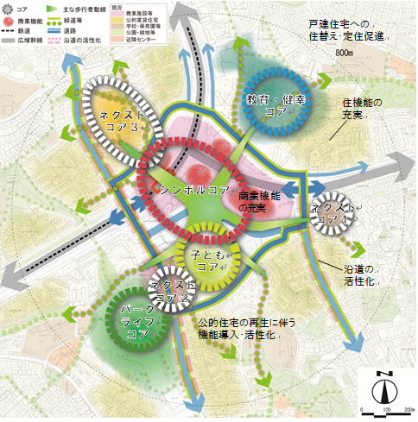
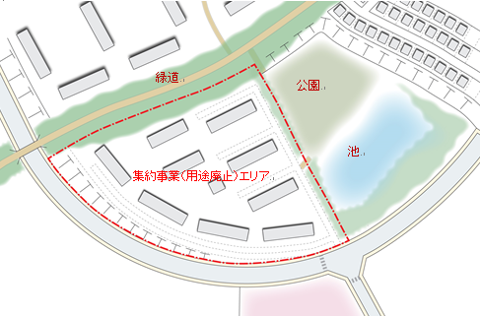
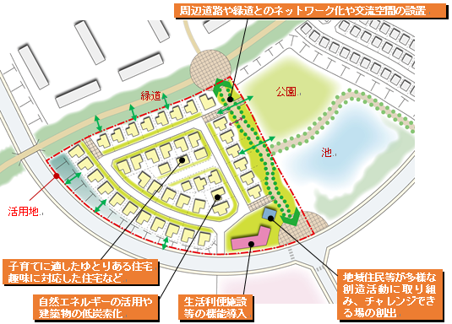
１０．泉北ニュータウン（ニュータウンの再生）
将来像
○近畿大学医学部・病院立地
2025年 開設予定
○泉ヶ丘駅前地域活性化
誰もが主役になれる「ライブタウンセンター」の実現
○泉北ニュータウン公的賃貸住宅再生
住宅ストックと活用地を活かした、「若年・子育て世代の居住促進」、「健康で幸せな暮らしの実現」、「多様な地域魅力の創造」、「周辺環境・景観に馴染む脱炭素社会に向けた居住空間の創出」、「スマートシティの推進」によるエリア価値向上。
【公的賃貸住宅資産を活用した再生事業の展開イメージ」】
＜再生のポイント＞
・公園、緑道などを活かす住宅配置や歩行者同線整備。
・公園、緑地等の環境を享受する民間住宅の整備。
・「活用地のコンセプト(テーマ)案」に即した生活利便施設の導入。
整備前
近畿大学
整備後（イメージ）
周辺道路や緑道とのネットワーク化や交流空間の設置
地域住民等が多様な創造活動に取り組み、チャンレンジできる場の創出
子育てに適したゆとりある住宅趣味に対応した住宅など
自然エネルギーの活用や
建築物の低炭素化
生活利便施設等の機能導入
泉ヶ丘駅前地域活性化ビジョンより抜粋
泉北ニュータウン公的賃貸住宅再生計画より抜粋

Slide 6
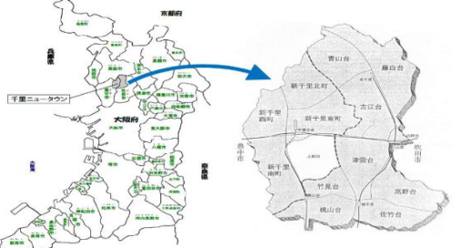
（参考）千里ニュータウン
＜課題＞
・1962年のまちびらきから60年が経過し、緑豊かで、様々な地域活動が展開
されるまちに成長。
・一方で、老朽化した公的住宅等の建替えが本格化。
建替えによって創出される活用地における良好な住環境の形成を図るとともに、
近隣センターの活性化・再整備に向けた検討など、第2段階のまちづくりが進行。
・また、人口（特に14歳以下）が増加する中で、児童数の急激な増加変動への
対応と、その後の減少も考慮した対策が必要。
＜これまでの取組＞
・2000年前後(まちびらき40年）、住民の高齢化、施設等の老朽化等の課題が
顕在化。
・2001年 千里ニュータウン再生連絡協議会
・2007年 まちの活力を発展、継承するための「再生指針」を策定。
・2011年 千里中央地区の再整備事業完了。
・2012年 地域住民等と行政が連携し、まちびらき50年事業実施。
・2014年 「再生指針」に基づく取組の点検、評価を実施、公表。
・2018年 「再生指針2018」を策定。
＜10年後のイメージ＞
・順次進められている老朽化した公的住宅等の建替え等の再生が概ね完了。
・住民、事業者、行政など様々な主体が協働し、まちの活力を発展、継承した子育て世帯、高齢者に優しいまちへと再生。
・一方で、65歳以上世帯の割合が増加における、支援体制の確保などが課題。
＜概要＞
【 位 置 】 大阪府吹田市、豊中市
大阪市内中心部からおよそ１２km
【まちびらき】 1962年
まちびらきから60年経過
大阪府企業局（当時）が開発
【 開発面積 】 約1,160ha
（吹田市791ha、豊中市369ha）
【 居住人口 】 約10.4万人(2022年10月)
ピーク時約13万人（1975年）
【 住 戸 数 】 約4.７万戸（2017年）
うち公的賃貸住宅約2.3万戸
【交通(鉄道)】 大阪（梅田）駅から千里中央駅まで約20分
3鉄軌道、7駅

Slide 7
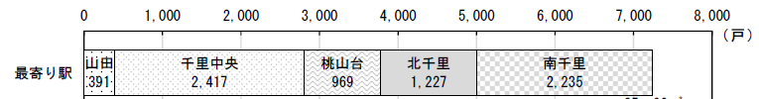
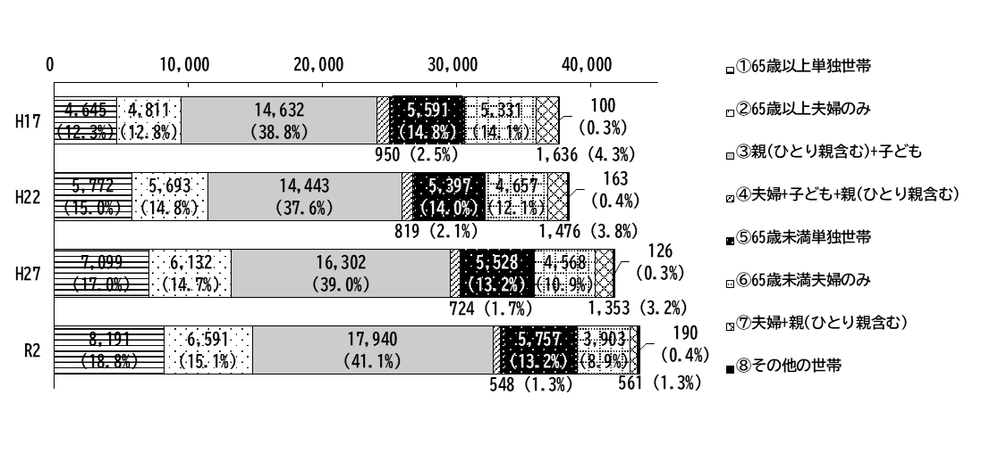
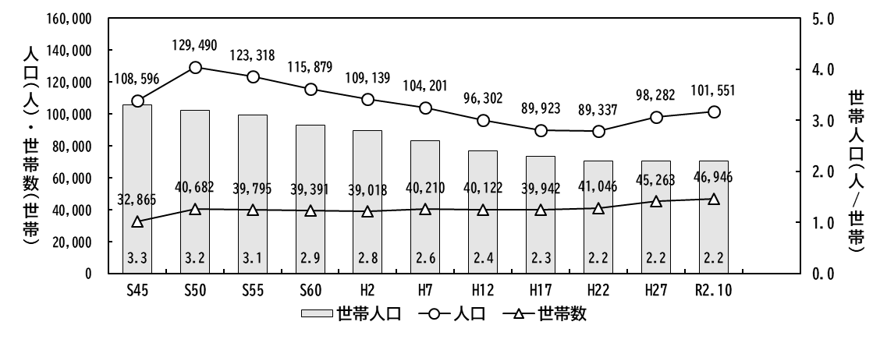
（参考）千里ニュータウン
＜千里ニュータウンの再生に向けた主な取組＞
【再生に向けた指針】
・2007年 府、地元市などで構成する連絡協議会が、千里ニュータウン再生指針を策定。
・2018年 新指針「千里ニュータウン再生指針2018」を策定。
・指針に基づき、再生に向けて、住宅・駅前再整備などの取組を実施。
【住宅】
・2007年以降の約10年間で分譲マンションが全体で約7,300戸供給。
そのうち約2,800戸が公的賃貸住宅の建替事業によって創出された
活用地で建設。 ➡子育て世帯の呼び込みに寄与。
【駅前の再整備】
・千里北地区、千里中央地区の再整備を計画中。
・2016年 「北千里駅周辺活性化ビジョン」 策定。
・2019年 「千里中央地区活性化基本計画」 策定。
北千里駅前の再整備計画
千里中央駅前の再整備計画
大街区化による施設整備のイメージ
道路上空利用のイメージ
※本イメージ図は、都市計画等の制度を活⽤し、公益的空間の創出や回遊性の向上を図るため、道路上空利⽤を想定した場合
の例⽰であり、確定したものではありません。
広場整備のイメージ
大街区化の推進
（道路やバス乗降場等の上空利用や付替え、
隣接する敷地の一体利用等）
千里ライフ
サイエンスセンタービル
防災空間の
整備の検討
阪急千里
中央ビル
屋上緑化のイメージ
千里阪急＋セルシー
一体再開発
・延床面積10万㎡級
・主用途は商業
・公共的な歩行者動線・バス
ターミナル・賑わい広場等
の確保
・地区内の自転車交通の円滑
化・適正化等に資する駐車
場の整備
駅西側における
再整備
・地区全体を意識しつつ、
南北に位置する施設間の
繋ぎや周辺施設との相乗
効果・相互補完等の観点
を重視
・公共的な歩行者動線・バ
スターミナル・防災空間等
の確保
・駐車場再編計画にあわせ
て用途転換や高度利用も
視野に検討
供給された分譲マンションの状況(2007以降)
先行開発区域
（SENRITO）
自動車動線
【既存】
自動車動線
（改廃検討）
自動車動線
（全線対面通行化）
バス乗降場等の
集約・再配置
商業施設等の
再整備
出典：吹田市HP北千里駅前の再整備に係る政策会議
2022年度第1回政策会議資料
出典：豊中市HP千里中央地区活性化基本計画
人口はH22年まで減少していたが、若者世代が流入し、この10年で増加するなど、まちが活性化。
今後地域整備の進展（駅前の再整備等）、広域交通網の拡大（北大阪急行の延伸等）によりさらなるポテンシャルの高まりが期待される。
千里ニュータウンの人口が増加
世帯構成では、子育て世帯が増加
（世帯）

